Slide 1



MONITORAMENTO DE TEMPERATURA NAS COLMEIAS

Slide 2
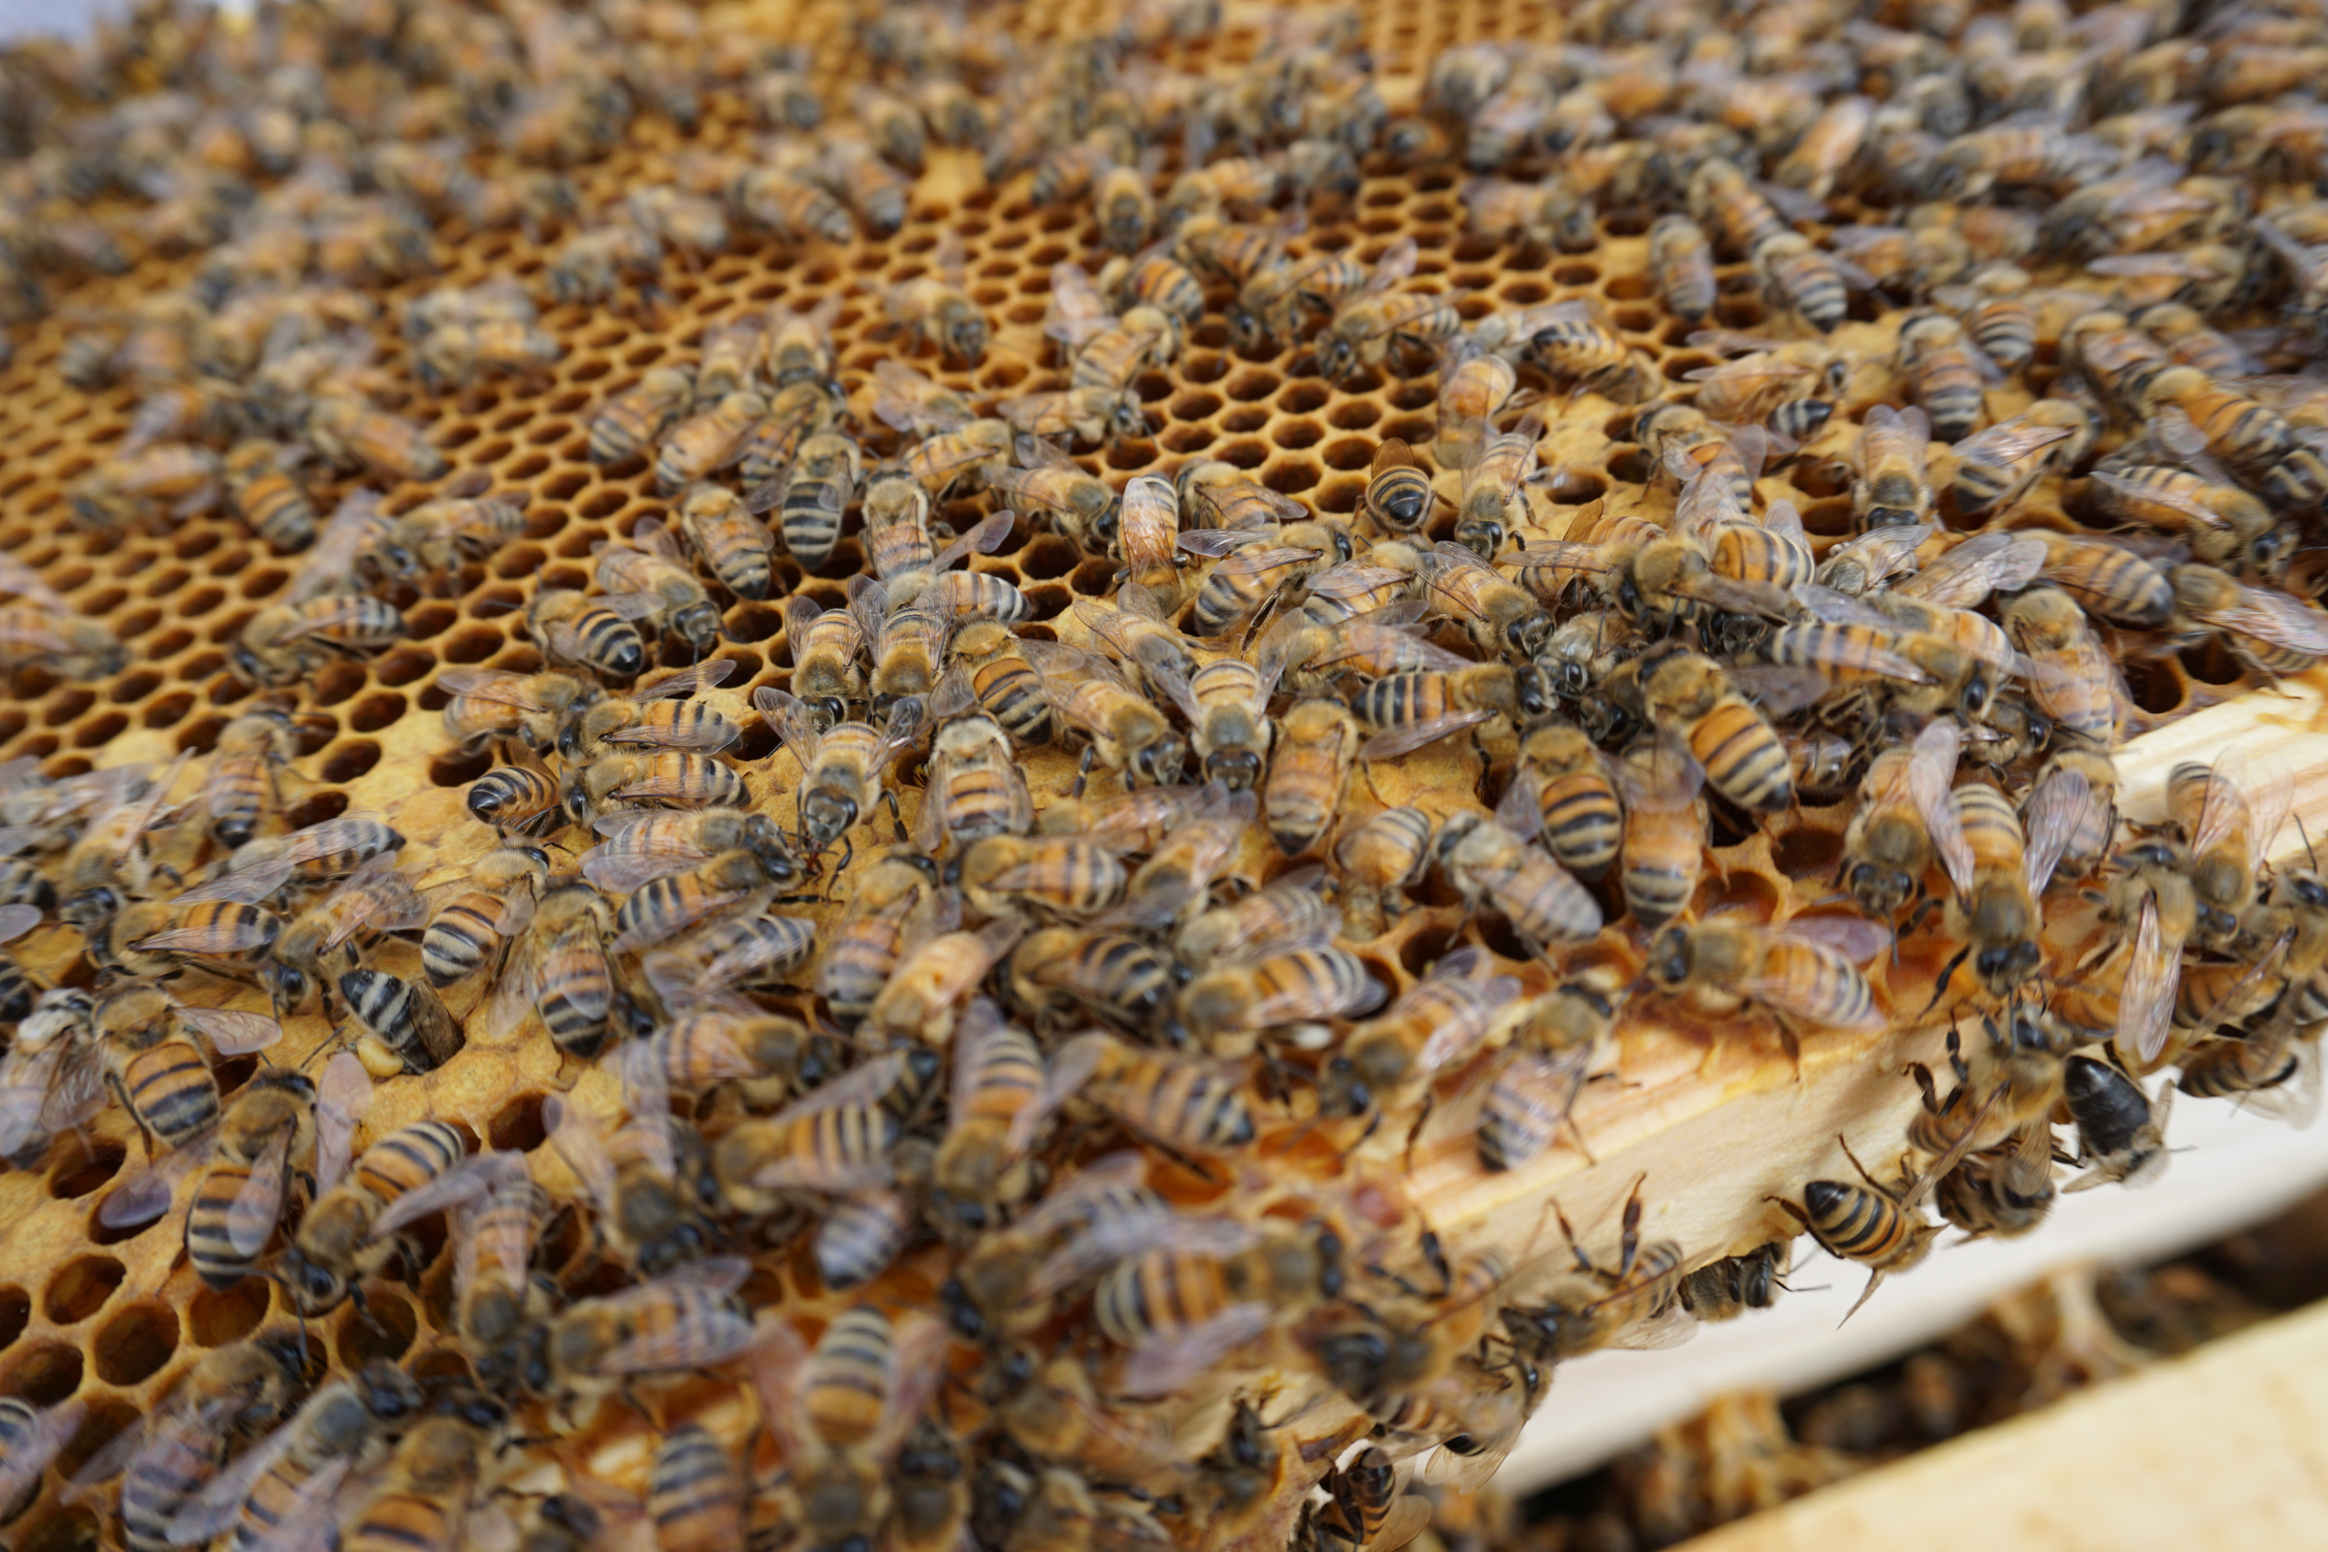

Contexto
Foco : Abelha Melífera Africanizada.
Origem: europeia
As abelhas africanizadas foram introduzidas no Brasil em 1839, vindas da Europa.
Elas são conhecidas por gerar uma produção de mel maior do que outras espécies.
Além disso, trabalham melhor quando a temperatura do ambiente fica entre 33 °C e 36 °C.

Slide 3

Contexto de mercado
Em 2023, foram produzidos 64 milhões de quilos de mel.
Em 2025, as exportações do setor geraram uma receita de US$ 62,2 milhões.
O país ocupa a 11ª posição no ranking mundial de produção de mel.
O mercado de apicultura foi avaliado em US$ 11,7 bilhões em 2024 e está projetado para atingir US$ 22,68 bilhões em 2035, com uma taxa de crescimento anual composta (CAGR) de 6,2% entre 2025 e 2035.

Slide 4
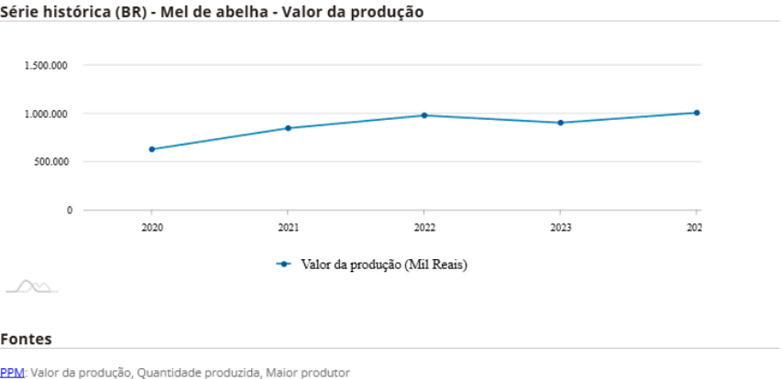
Contexto de mercado
Faturamento BR em 2024: 1.010 milhões de reais.
Aumento de 11% comparado a 2023

Slide 5

Desafios e Problemas
Desafios
Problemas
•Variações climáticas irregulares
• Ocorrência de temperaturas extremamente altas em alguns períodos.
•As variações de temperatura além do limite adequado fazem com que as abelhas precisem pausar tarefas essenciais, como o desenvolvimento de crias e a própria produção de mel.

Slide 6
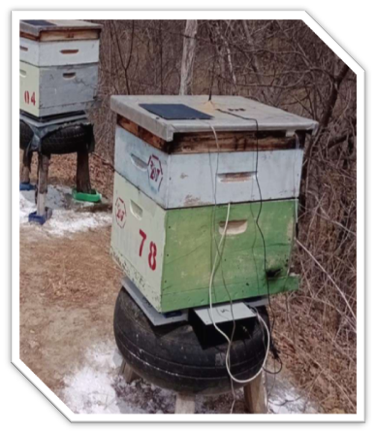
Solução/Proposta
Monitorar a temperatura por meio de sensores para melhorar a eficiencia no trabalho do apicultor e aumentar a produtividade das colmeias.

Slide 7

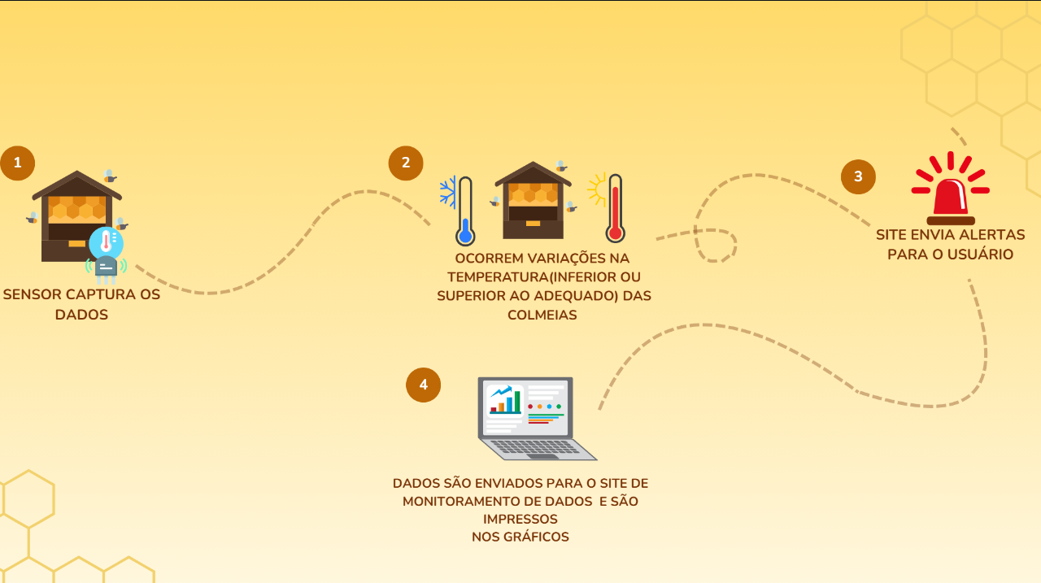
Diagrama de negócios

Slide 8






Formação da equipe
Analista de Sistemas
Full stack
Administrador de suporte
DBA
Back-end
Front-end e
Gestão de pessoas

Slide 9

Metologia:
Ferramentas de
Gestão
A Beetech adotou a metodologia Ágil em seus projetos, trabalhando com ciclos curtos de desenvolvimento, equipes colaborativas e foco constante na entrega de valor ao cliente. Essa abordagem permitiu que a empresa se adaptasse rapidamente a mudanças, aprimorasse continuamente seus processos e entregasse resultados de forma mais eficiente e alinhada às necessidades dos usuários.

Slide 10
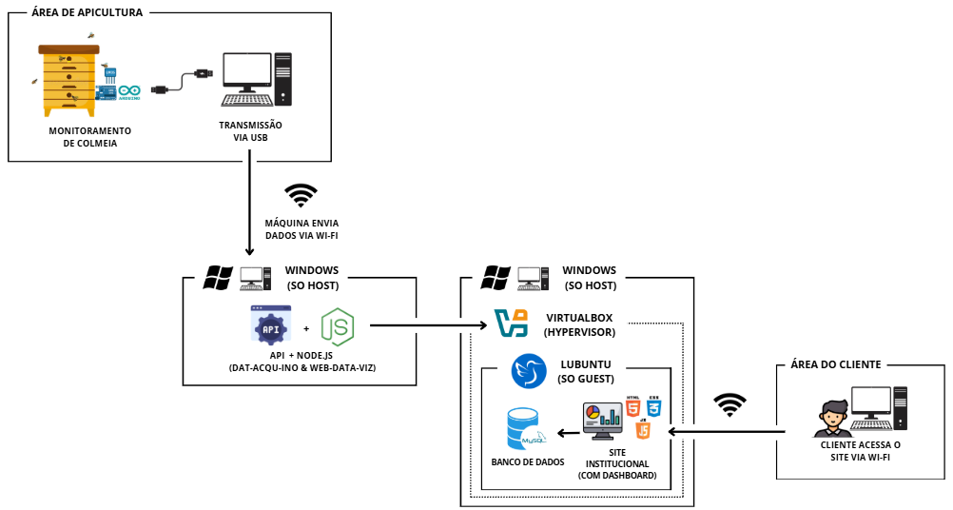
Diagrama de Solução

Slide 11
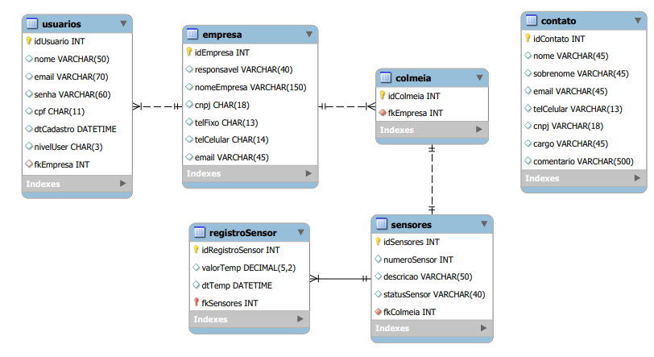
Modelos de dados lógicos

Slide 12
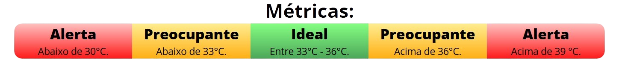
Parametros e Métricas
Ideal (33°C a 36°C)
Faixa adequada para o desenvolvimento da colmeia e manutenção da cria.
Preocupante (abaixo de 33°C ou acima de 36°C)
Indica instabilidade térmica, exigindo atenção e monitoramento.
Alerta (abaixo de 30°C ou acima de 39°C)
Temperaturas críticas que podem comprometer a colônia e exigem ação imediata.

Slide 13
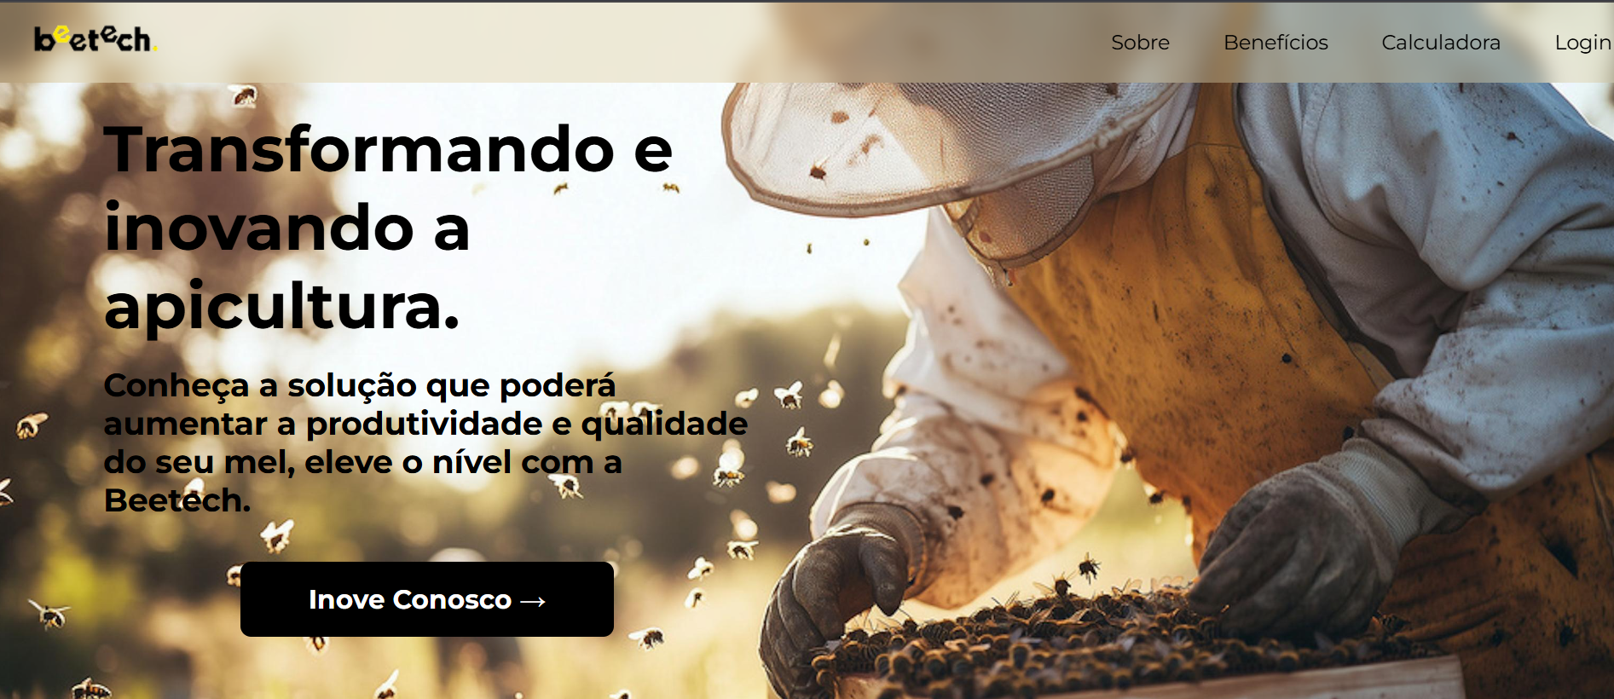
Site institucional

Slide 14
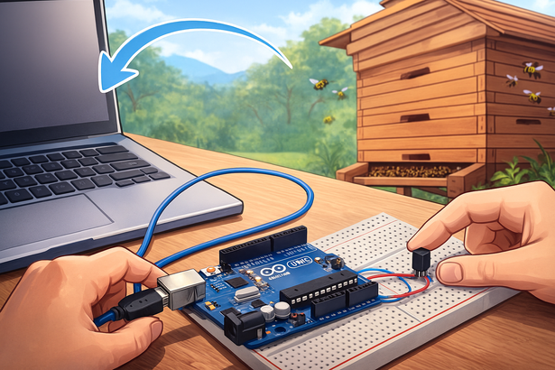
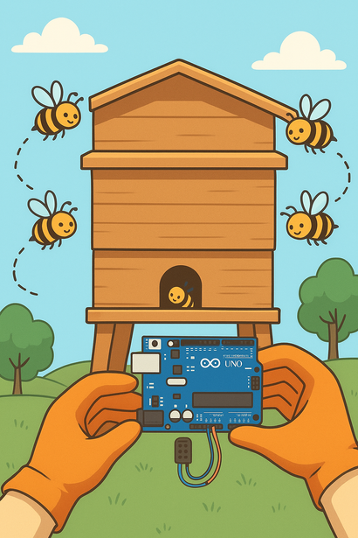
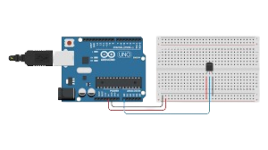
Suporte ao cliente
Manual de instalação
PASSO 1
PASSO 3
CONEXÃO DOS COMPONENTES
Conecte o sensor LM35 na protoboard e a protoboard ao Arduino Uno R3 utilizando os jumpers. O pino 1 do LM35 deve ser conectado ao 5V do Arduino, o pino 2 ao pino A0 (analógico) do Arduino e o pino 3 ao GND do Arduino. Garanta que o sensor esteja posicionado corretamente Garanta que o sensor esteja posicionado corretamente, com o lado plano voltado para frente conforme imagem:
PASSO 2
CONEXÃO COM O COMPUTADOR
Conecte o Arduino ao computador usando o cabo USB. Verifique se todas as conexões da protoboard estão firmes para evitar erros de leitura ou desconexão do sensor.
INSTALAÇÃO FÍSICA NA COLMEIA
Fixe o sensor LM35 no interior da colmeia desejada, em uma área seca e segura. A recomendação é instalar na parte superior da colmeia para melhor captação dos dados e para evitar contato com cera e abelhas.

Slide 15
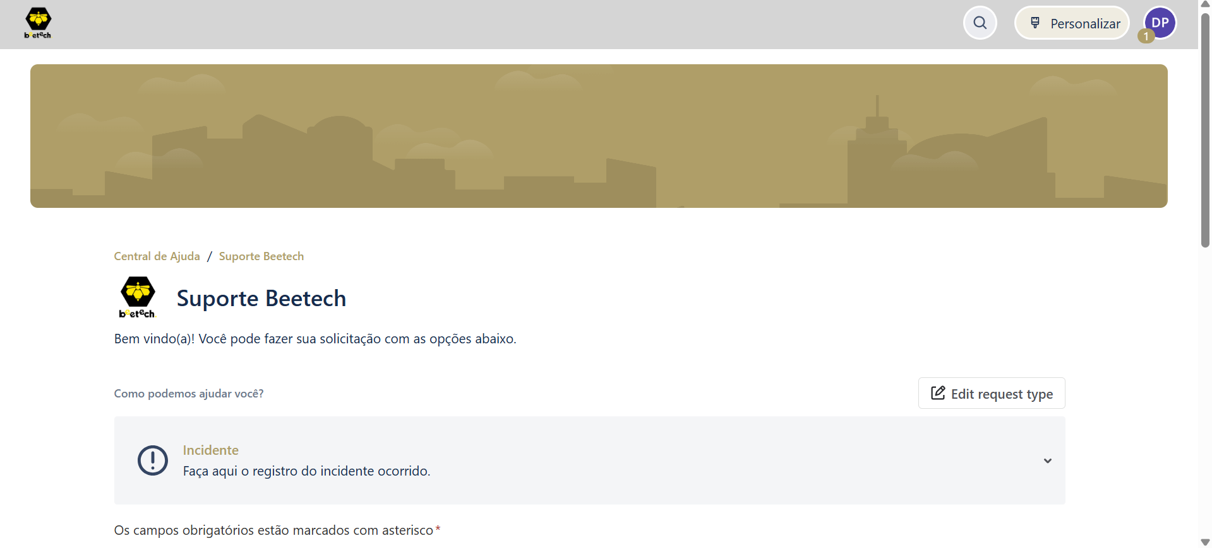
Suporte ao cliente
Help desk

Slide 16
EQUIPE BEETECH AGRADECE
SEJA BEM VINDO!!!

